Slide 1

Funcionario de Resguardo
Despacho de exportación
Salida del MIC/DTA

Slide 2
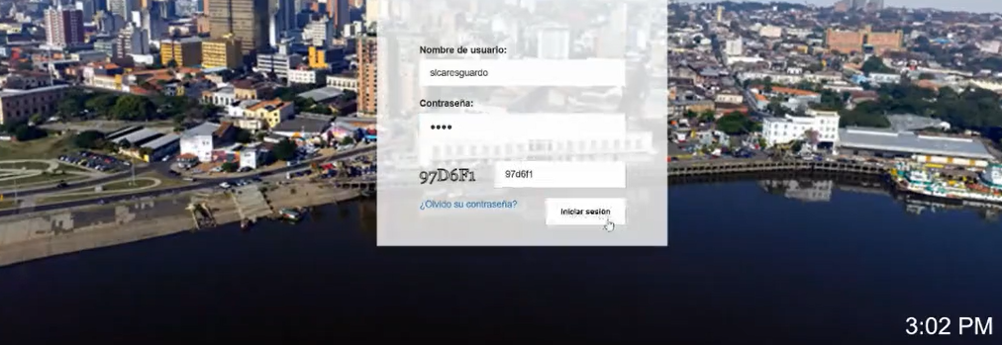

Al ingresar a SISWEB2…
usuario
contraseña
97d6f1

Slide 3
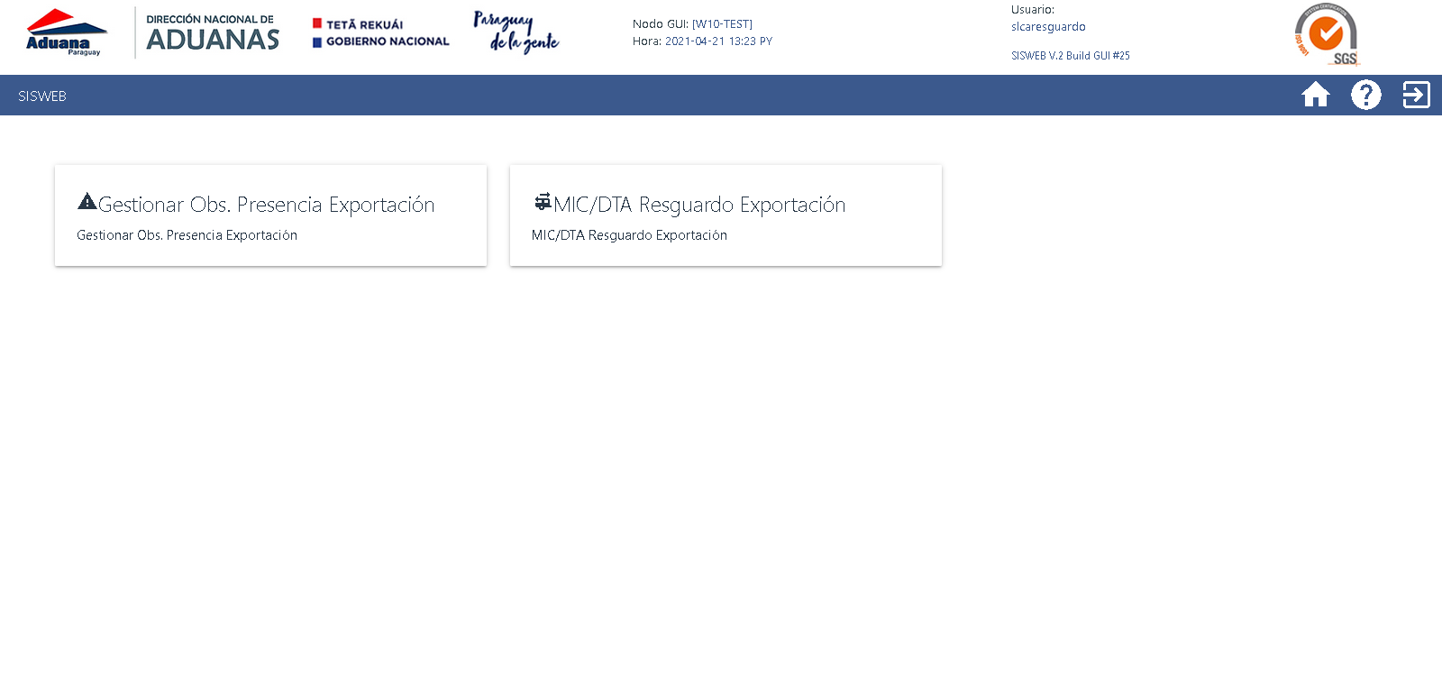
En la pantalla principal seleccionaremos la opción “gestionar MIC/DTA – resguardo de exportación”.

Slide 4
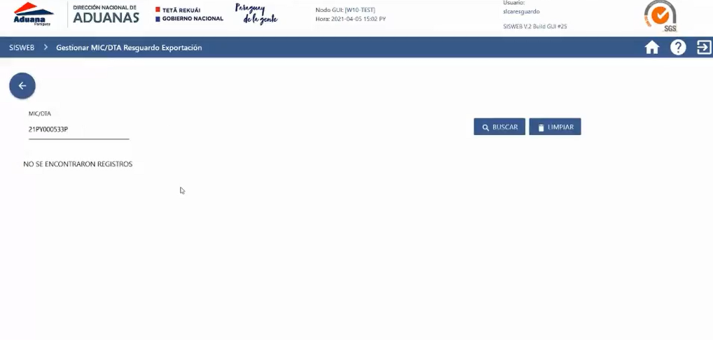
Utilizando el número de MIC/DTA, seleccionaremos la opción “buscar” para recuperar la información del mismo.

Slide 5
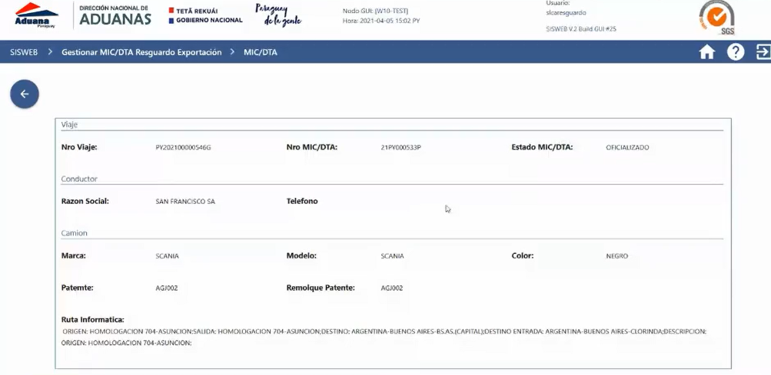
El sistema recuperará información del MIC/DTA.

Slide 6
El MIC/DTA debe estar en estado OFICIALIZADO para generar su partida.

Slide 7
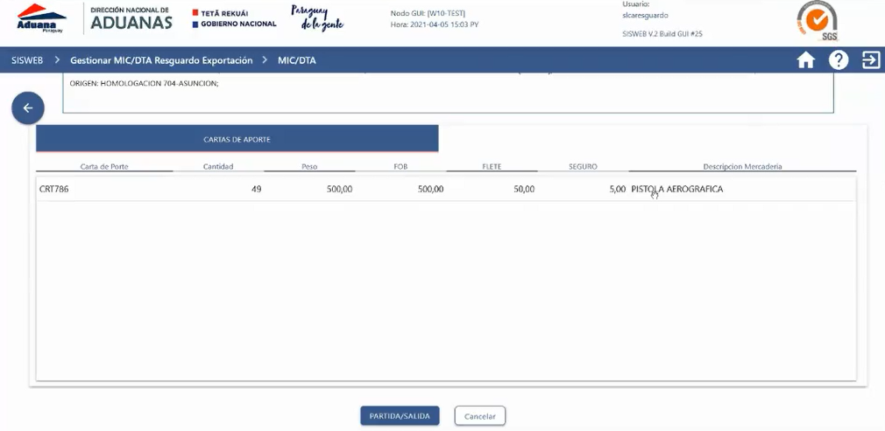
Al final de la página visualizaremos la “cartas de porte”.

Slide 8
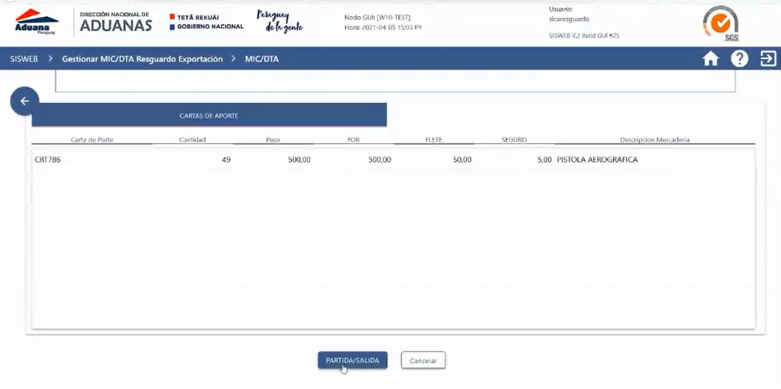
En este ejemplo, debido a que se asignó que la partida y salida serán en la misma aduana, el sistema lo reconoce y muestra la siguiente opción.

Slide 9
Seleccionaremos la opción “partida/salida”.

Slide 10
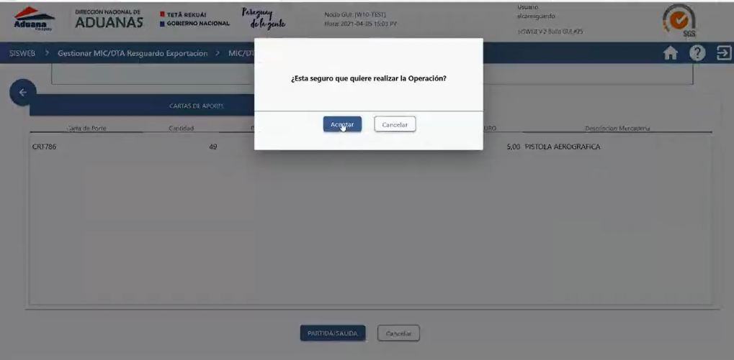
Seleccionaremos la opción “aceptar” para realizar la operación.

Slide 11
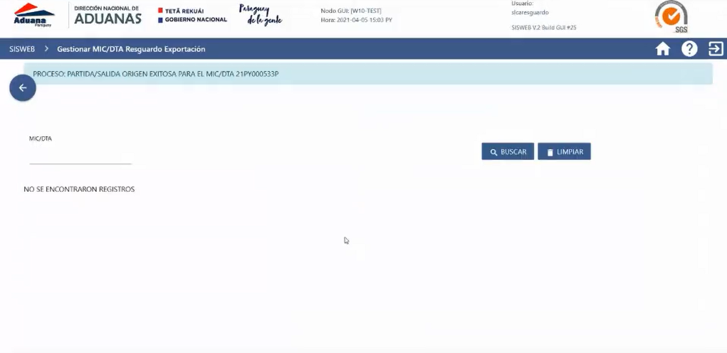
Se habrá generado la partida y salida del MIC/DTA.

Slide 12
En caso de consultas
exportacion@aduana.gov.py
sofia_apoyo@aduana.gov.py

